Slide 1
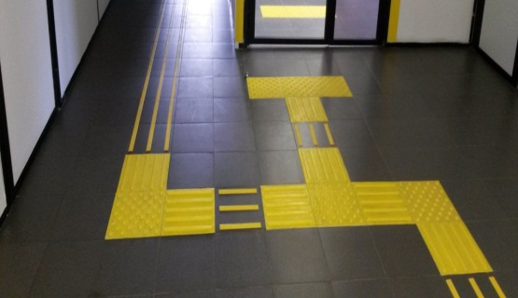
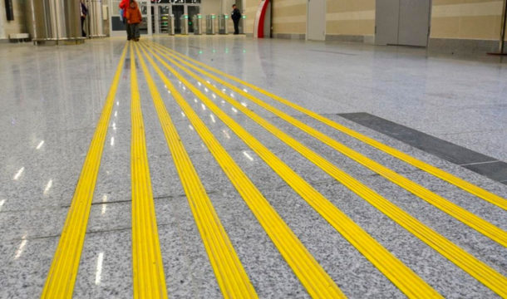
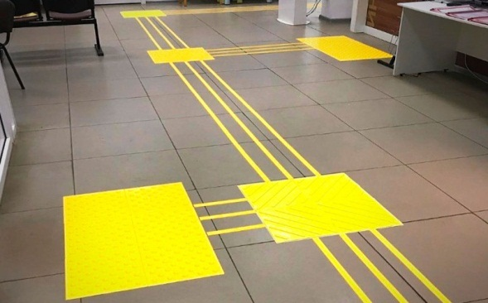
«Тактильные ленты и индикаторы»
Социально-реабилитационное отделение для граждан пожилого возраста и инвалидов, детей и лиц с ограниченными возможностями
КГБУ СО «КЦСОН «Каратузский»
ПУНКТ ПРОКАТА ТЕХНИЧЕСКИХ СРЕДСТВ
Составил:
инженер по ТСР Бедарева О.Н
с.Каратузское
2021 год

Slide 2
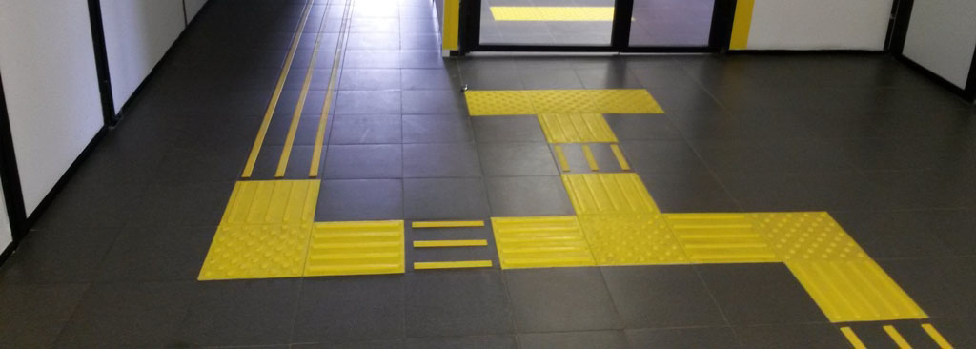
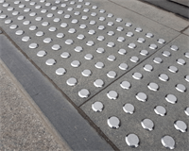
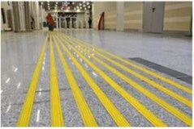
Тактильные индикаторы
Тактильная лента для инвалидов
Тактильная плитка
Тактильная плитка для помещений является недорогим решением для организации пути движения для незрячих и слабовидящих людей снаружи и внутри здания, предоставляет инвалидам по зрению в необходимом объеме информацию, которая способствует самостоятельному передвижению и ориентации в сложной городской транспортно-пешеходной инфраструктуре
Тактильные индикаторы — это специальные приспособления, которые используются с целью разметки путей для незрячих. Изготавливаются индикаторы в виде конусов и полос и применяются как в помещениях, так и на улице, а также в местах, где отсутствует возможность укладки тактильной плитки.
Обычно устанавливается в зданиях. При небольшой проходимости объекта используются легкие изделия. Они обладают рифленой поверхностью и предназначены для применения слепыми и слабовидящими людьми.

Slide 3
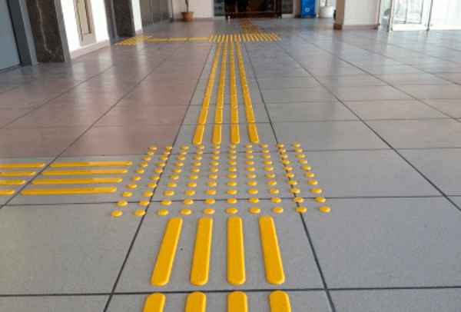
ВАЖНО!
Стальные тактильные конусы означают "предупреждение" и говорят о препятствии или повороте, а навигаторы-полосы означают "направление" и ведут незрячего человека по необходимому пути движения.

Slide 4
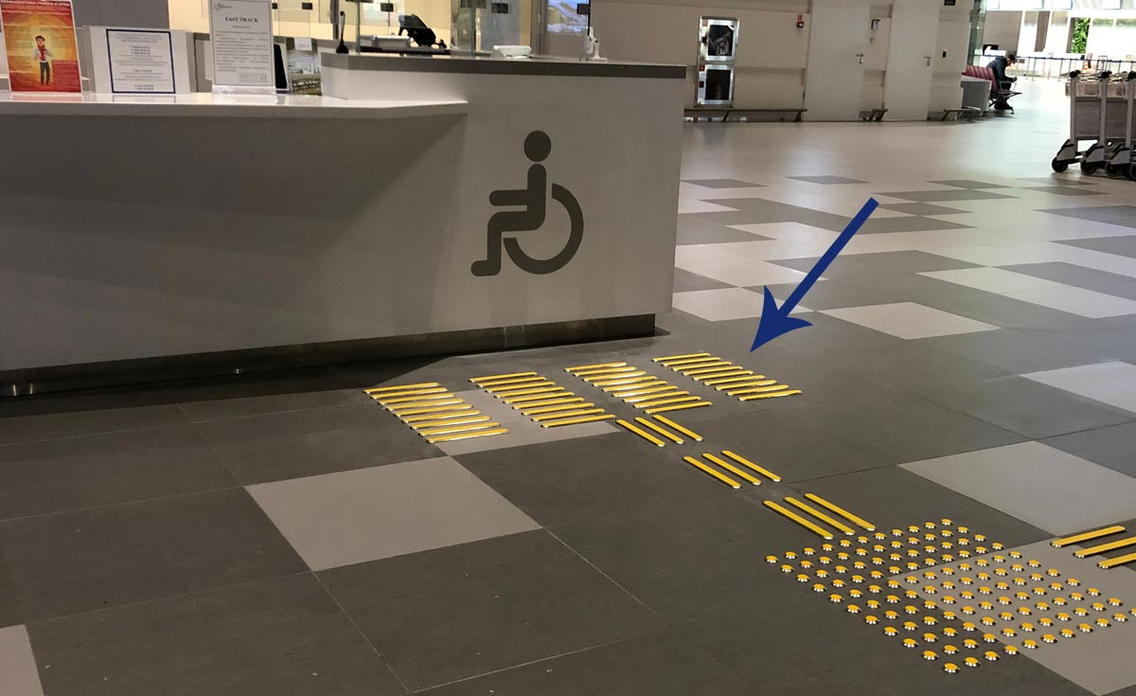
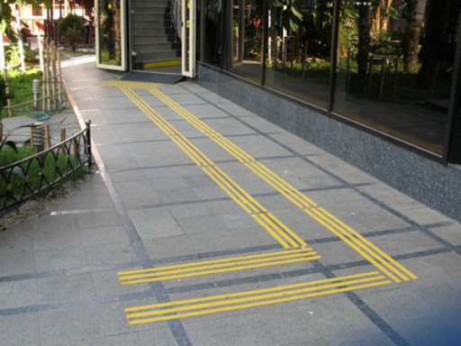
Функция тактильных индикаторов - это обеспечение безопасности передвижения слепых и полузрячих людей путем информирования их об опасности впереди. Человек ногой или тростью нащупывает указатель и принимает решение идти дальше или свернуть. Люди, которые не полностью утратили способность видеть, могут воспользоваться цветовым контрастом между тактильным указателем и окружающей поверхностью. Не зря элементы окрашиваются в желтый цвет. Люди, которые утратили большую часть зрительной способности, могут все еще различать этот оттенок.
Тактильные указатели, как правило, монтируются в таких местах как пешеходные переходы, лифты, пандусы, съезды и др.

Slide 5
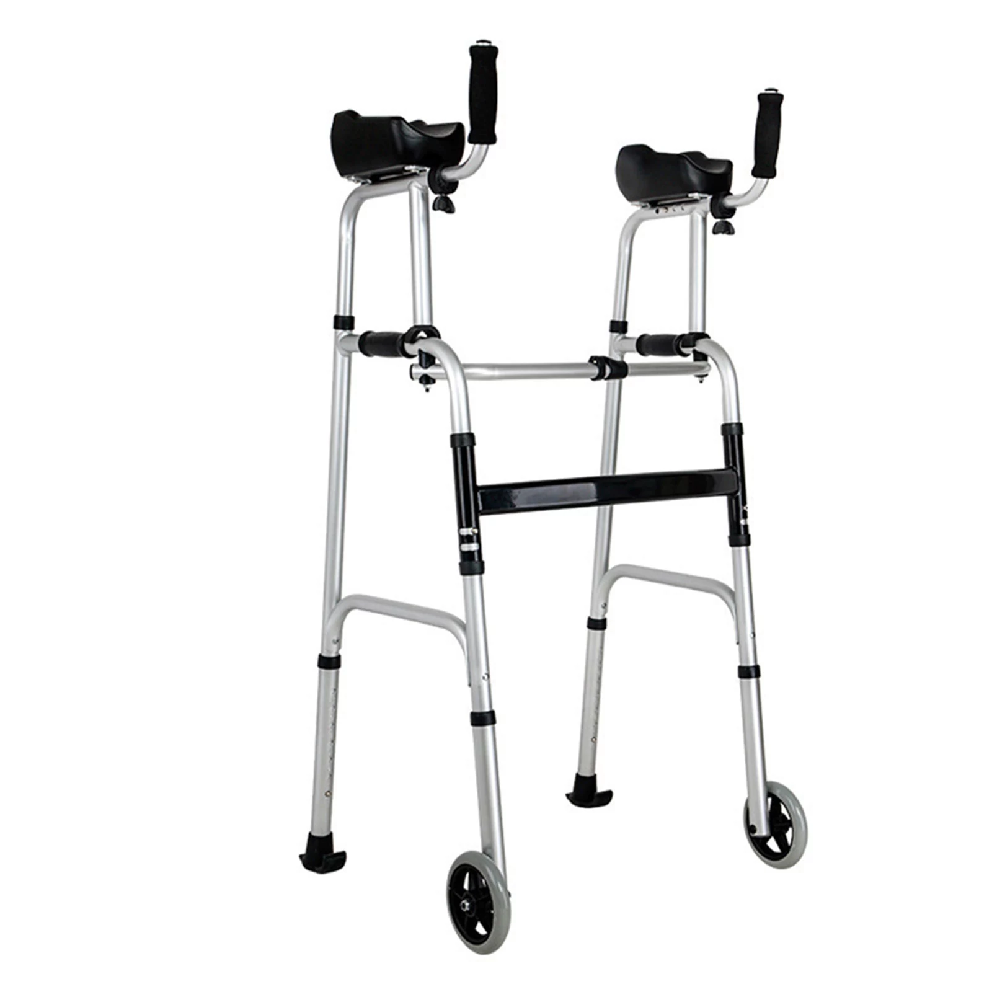
Социально-реабилитационное отделение для граждан пожилого возраста и инвалидов, детей и лиц с ограниченными возможностями
КГБУ СО «КЦСОН «Каратузский»
ПУНКТ ПРОКАТА ТЕХНИЧЕСКИХ СРЕДСТВ
662850, ул. Колхозная, дом 95, село Каратузское,
район Каратузский, край Красноярский
8 (39137)22275, 8(39137)22430

